Slide 1
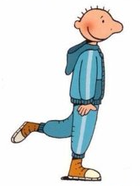
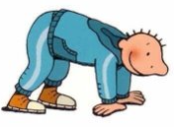
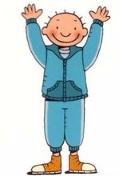
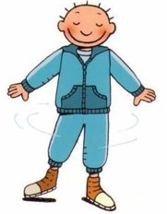
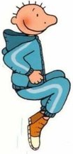
Joggen ‘automatiseren’
25
24
28
26
27

Slide 2
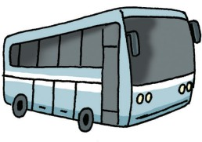
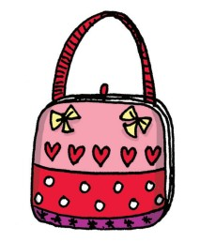
Joggen ‘rijmen’
Educo: Rijmtrio met woorden

Slide 3
Joggen ‘Halli Galli – samen 5’
3
0
4
1
2

Slide 4
Volg ons op sociale media
@BureauMeesterschap @Vouwjuf
@JufJanet @Denkvierkanten
www.vouwjuf.nl
Janet de Vink j.devink@bureaumeesterschap.nl

Slide 5
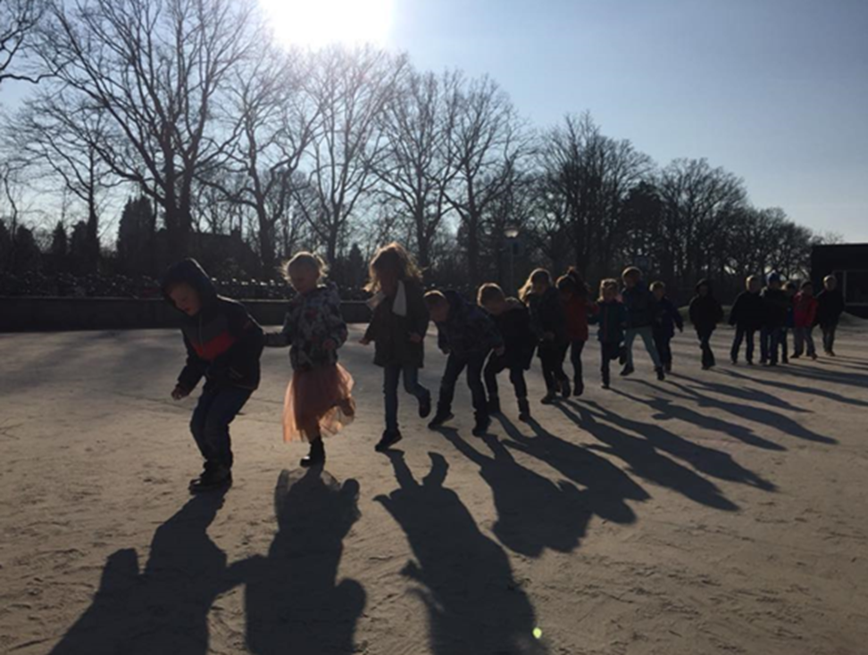
Bewegen en leren combineren
Meestertraining Bewegend leren

